Slide 1
Тема 19.
Суспільно-політичний лад і право України у складі Російської, Австрійської, Австро-Угорської імперій (кін. XVIII - поч. ХХ ст.).

Slide 2
План
1. Суспільний лад на українських землях у складі Російської імперії.
2. Органи управління українськими землями у складі Російської імперії.
3. Еволюція правової системи на українських землях у складі Російської імперії.
4. Суспільний лад на українських землях у складі Австрійської та Австро-Угорської імперій.
5. Органи управління українськими землями у складі Австрійської та Австро-Угорської імперій.
6. Еволюція правової системи на українських землях у складі Австрійської та Австро-Угорської імперій.

Slide 3
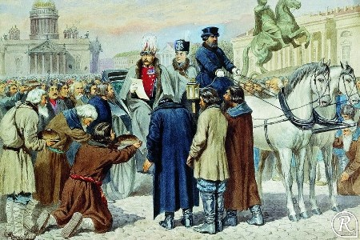
Суспільний лад на українських землях у складі Російської імперії
Не платили податки
Платили податки
Дворянство
Духовенство
Міське населення
Селяни
чорне
державні
біле
поміщицькі
купці
удільні
міщани
цехові люди
робітні люди

Slide 4
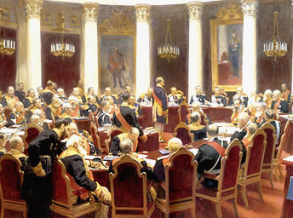
Центральні органи влади Російської імперії (кінець ХVІІІ-ХІХ cт.)
Імператор
Рада Міністрів
(1861-1917)
вищий орган виконавчої влади
Державна рада
(1810-1917)
дорадчий і законодавчий орган
мав абсолютну, необмежену владу;
влада передавалась у спадок
Власна його імператорської величності канцелярія
(1812-1917)
зв'язувала імператора з усіма державними установами
Комітет міністрів
(1802-1906)
нарада міністрів при особі імператора
Сенат
(1711-1917)
з середини ХІХ ст. вища судова та наглядова інстанція

Slide 5
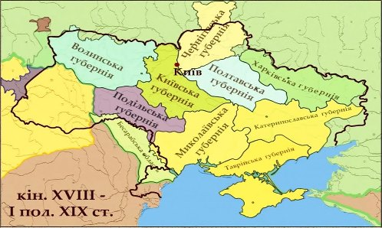
Територіальний устрій українських земель у складі російської імперії
Малоросійське генерал-губернаторство
Київське генерал-губернаторство
Новоросійське
генерал-губернаторство
Полтавська
Київська
Таврійська
Чернігівська
Подільська
Херсонська
Слобідсько-Українська
Волинська
Катеринославська
Губернії
П о в і т и
В о л о с т і

Slide 6
Органи місцевого управління на українських землях
Генерал-губернатор
(призначався імператором)
очолював декілька губерній;
поєднував цивільну і військову владу
Губернатор
(призначався імператором)
зосереджував в губернії вищу адміністративну, поліцейську, наглядову та судову владу;
Градоначальник
(призначався генерал-губернатором)
очолював градоначальство – особливу одиницю, що створювались в містах, котрі мали важливе політичне значення

Slide 7
Судоустрій на українських землях до реформи 1864 р.
- Харківська
- Херсонська
- Катеринославська
- Таврійська
- Київська
- Подільська
- Волинська
- Полтавська
- Чернігівська
І інстанція
І інстанція
І інстанція
Земські
Ратушні
Повітові
Підкоморські
Повітові
Магістратські
Ратушні
Магістратські
Підкоморські
Апеляційна інстанція
Апеляційна інстанція
Апеляційна інстанція
Губернський суд
- кримінальна палата
- цивільна палата
Головний суд у Києві
- кримінальна палата
- цивільна палата
Генеральний суд у Чернігові
- кримінальний департамент
- цивільний департамент
Також в губерніях діяли суди:
совісні, надвірні, комерційні
Сенат – вища судова інстанція в імперії

Slide 8
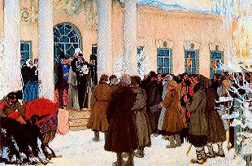
Селянська реформа 1861 року
19 лютого 1861 року
Маніфест про скасування кріпосного права
17 додаткових законодавчих актів
Загальне положення про селян, звільнених від кріпосної залежності
Особисте звільнення селян з поміщицької залежності
Заборона поміщику купувати, продавати, дарувати, одружувати, карати, насильно переселяти і т д.
Селяни отримували особисті й майнові права: самостійно вступати в шлюб, вільно обирати місце проживання, укладати угоди, займатися торговою, підприємницькою діяльністю…
Присадибні та польові наділи селяни могли викупити
Для викупу землі Державний банк надавав селянам кредит на 49 років під 6 % річних

Slide 9
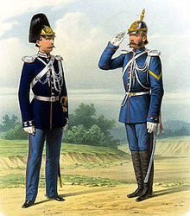
Реформа поліції 1862 року
25 грудня 1862 року
«Тимчасові правила про устрій поліції в містах та повітах губерній»
Функції поліції
Структура поліції
Охорона громадського порядку
Загальна
Контроль за населенням
Кримінальна
Розшук злочинців
Залізнична
Попереднє слідство
Фабрична
Охорона об'єктів (варта)
Річкова
Виконання вироку
Політична (окремий корпус жандармів)
Конвой

Slide 10
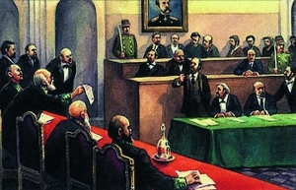
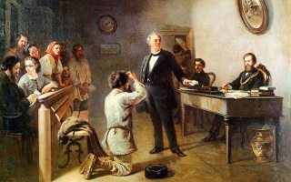
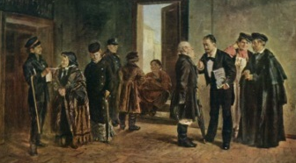
Судова реформа 1864 року
Місцеві суди
Загальні суди
І інстанція
І інстанція
Мирові судді
Окружні суди
Дільничні
Почесні
Кримінальне відділення
Цивільне відділення
Апеляційна інстанція
Коронний суд
Суд присяжних
З'їзд мирових суддів
Апеляційна інстанція
Судова палата
Цивільний департамент
Кримінальний департамент
Сенат – верховний касаційний суд для всіх судових органів, а також суд першої інстанції зі справ особливого значення

Slide 11
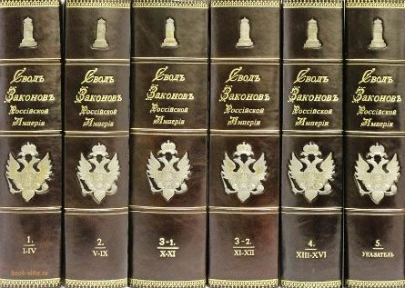
Джерела права
1. Звичаєве право,
2. Магдебурзьке право
3. Третій Литовський статут
Указ «Про запровадження в губерніях Чернігівській і Полтавській загальних про судочинство законів імперії»
Уложення про покарання кримінальні та виправні (1846 р., за редакціями 1866 і 1885 рр.)
Зібрання малоросійських прав (1807 р.)
Повне зібрання законів Російської імперії
(1830 р.)
1. Зібрання узаконень і розпоряджень уряду
2. Постанови Сенату
Звід законів Російської імперії (1832 р., 1842 р., 1857 р.)
Фабричне законодавство

Slide 12
Зобов'язальне
Цивільне
Шлюбно-сімейне
Галузі права
Кримінально-процесуальне
Адміністративне
Кримінальне

Slide 13
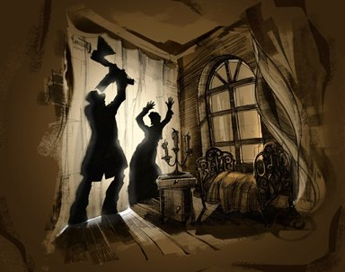
Кримінальне право
ЗЛОЧИНИ
Злочини проти віри
- єресь;
перехід до іншої віри;
безчинство в церкві
Злочини проти держави
- замах чи намір позбавити влади царя
Злочини проти порядку управління
- повстання кріпаків проти поміщиків;
масові безпорядки
Злочини проти особи
- вбивство;
тілесні ушкодження
Майнові злочини
- пограбування;
розбійний напад
Шлюбно-сімейні злочини
- злочини дітей проти батьків

Slide 14
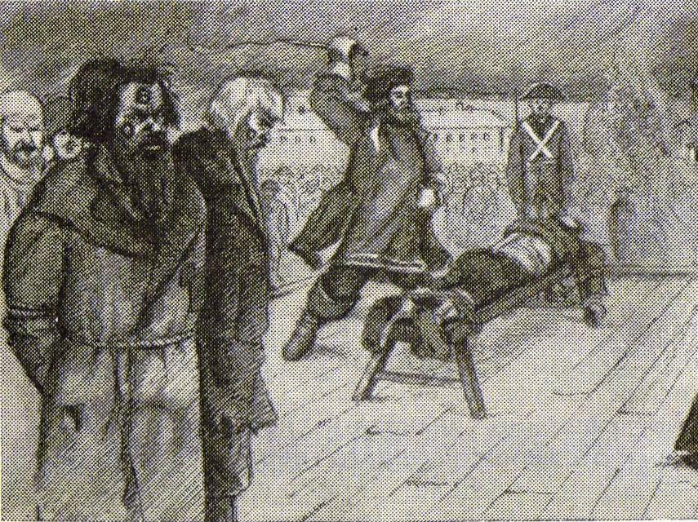
Покарання
Виправні
Кримінальні
Догана
Штраф
Позбавлення всіх прав стану в поєднанні зі смертною карою або з висланням на каторжні роботи
Арешт
Ув'язнення
Клеймування засуджених до каторжних робіт
Передання на службу до виправних арештантських рот…
Тілесні покарання

Slide 15
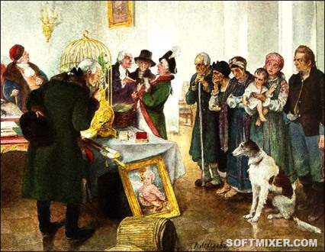
Цивільне право
Право власності
Володіння
Користування
Розпорядження
Рухомі і нерухомі
Родові і придбані
Речі
Подільні і неподільні
Споживчі і неспоживчі
Вилучені з обігу і не вилучені

Slide 16
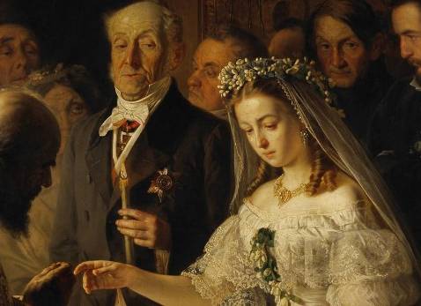
Шлюбно-Сімейне право
Умови дійсності шлюбу
Причини розірвання шлюбу
Взаємна згода сторін
Перелюб
Шлюбний вік
чоловіки 18-80 років
жінки 16-80 років
Нездатність до шлюбного життя
Згода батьків
Покарання судом
Вінчання
Тривала відсутність
Опіка та піклування встановлювались над…
Малолітніми
Слабоумними
Марнотратами
Божевільними
Глухонімим
Майном безвісти відсутніх

Slide 17
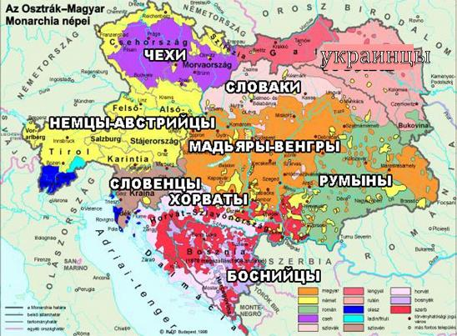
Входження українських земель до складу Австрійської монархії
І поділ Речі Посполитої (1772 р)
ІІ поділ Речі Посполитої (1795 р.)
Кінець XVIII ст.
1774 рік
Австрійські війська окупували Північну Буковину
Східну Галичину і Західну Волинь приєднано до Австрійської монархії
Закарпаття у складі Угорщини (Трансільванії) приєднано до Австрії
Константинопольська конвенція між Австрією і Туреччиною 1775 р
Утворено Королівство Галичини і Лодомерії
Північну Буковину визнано австрійською територією

Slide 18
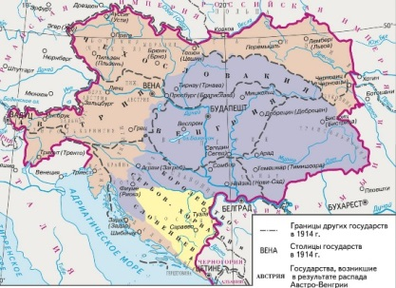
У 1867 році створено дуалістичну Австро-Угорську імперію
Австрійська частина
Угорська частина
Галичина
- Буковина
Закарпаття

Slide 19
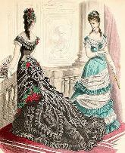
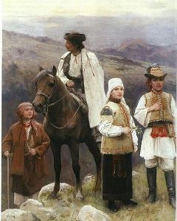
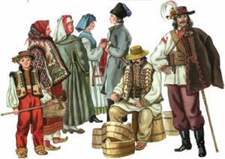
Суспільний лад на українських землях у складі Австро-Угорської імперії
І. ЗЕМЛЕВЛАСНИКИ
Поміщики
Духовенство
Австрійські аристократи,
угорські та польські магнати,
католицькі єпископи
2. Польська та українська шляхта,
уніатське та православне
духовенство
ІІ. МІЩАНИ
Обивателі
- інтелігенція;
ремісники;
поміщики;
духовенство
Буржуазія
- купецтво;
- банкіри;
майстри;
цехмістри
Робітники
- наймити-селяни;
- чорноробочі;
- підмайстри ремісників
ІІІ. СЕЛЯНИ
Поміщицькі (70%)
Державні (30%)
1848 рік – панщину, як форму кріпосної залежності, скасовано за викуп

Slide 20
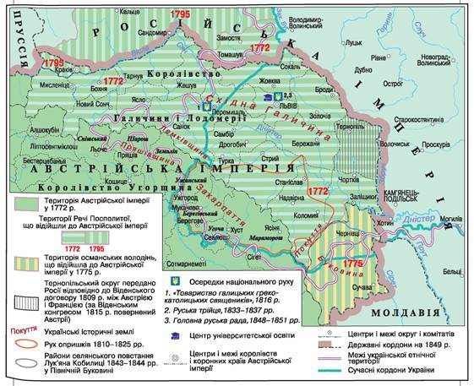
Територіальний поділ Галичини
6 циркулів (округів)
і 59 дистриктів
1777 р. – 18 округів
Очолювали старости
1786 р. – Буковина стає 19-м округом
1846 р. – 74 повіти
Крайові міста:
Львів і Чернівці
Керувалися власними статутами

Slide 21
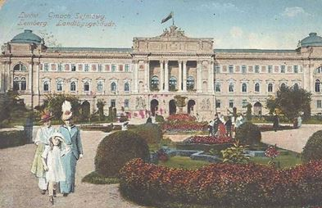
Органи влади Галичини (станом на 1775 р.)
Галицька надвірна канцелярія
Адміністрація
Крайовий становий сейм
На чолі –
канцлер
На чолі –
губернатор
Головував
губернатор
Виконавчий комітет
7 осіб;
обиралися сеймом на 6р;
кандидатури затверджував імператор
1. магнати;
2.духовенство;
3. населення королівських міст

Slide 22
Зміни в системі державного управління Галичини (після 1848-1849 рр.)
Галичина
Буковина
Правління намісника
Одноосібні
очільники краю
президентське правління
1861р.
Галицький крайовий сейм
Буковинський крайовий сейм
Представники панівних класів:
- магнати;
- єпископи;
- ректори університетів
Крайовий комітет
Крайовий комітет
- маршал;
-6 членів
- маршал;
-6 членів
Рішення затверджував імператор, він же мав право скликати або закривати засідання сеймів, розпускати їх

Slide 23
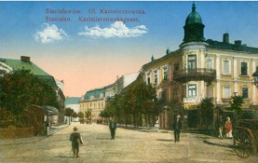
Місцеве самоврядування (ІІ пол. ХІХ ст.)
Повітова рада
Представники від:
- поміщиків;
- промисловців;
- купців;
- міських і сільських громад
Виконавчий орган
- голова (староста)
- його заступник
- 5 членів і їх заступники
Повітовий комітет
управи
Міські і сільські ради
магістрати
Виконавчі органи
на чолі начальники рад

Slide 24
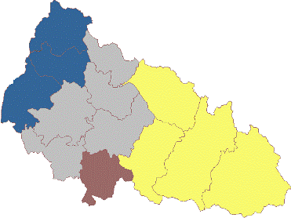
Організація управління на Закарпатті
Адміністративно-територіальний поділ
4 жупи
На чолі:
жупан
комітати
На чолі:
журат
Апарат управління – близько 30 чиновників
Територіально-економічний поділ
домінії
державні
церковні
феодальні

Slide 25
Судова система на Західноукраїнських землях у першій пол. ХІХ ст.
Цивільні справи
4 крайові суди
Кримінальні справи
8 судів
Апеляційна інстанція у Львові
У містах
У селах
Магістратські суди
Мандатори

Slide 26
Судова система на Західноукраїнських землях у другій пол. ХІХ ст.
Повітові
цивільний відділ
кримінальний відділ
Крайовий суд у Львові
Окружні
- суди І інстанції для деяких цивільних справ;
- суди ІІ інстанції з тяжких кримінальних справ
Вищий крайовий суд
- ІІ інстанція для окружних судів;
- остання інстанція для повітових судів в цивільних справах
Крайовий суд у Кракові
Верховний судовий і касаційний трибунал
найвища судова інстанція в державі

Slide 27
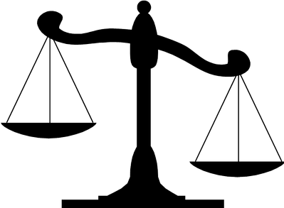
Судові органи, що знаходилися поза загальною судовою системою
Імперський суд
Адміністративний трибунал
Верховний маршалківський суд
- суперечки між імперськими краями;
- справи про зловживання владою з боку міністрів та намісників
- суперечки між державними органами та громадянами
Правосуддя стосовно членів правлячої династії за винятком імператора
1. Військовий суд
Система військового судочинства
2. Вищий військовий суд
3. Верховний військовий трибунал

Slide 28
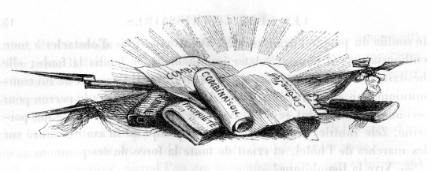
Джерела права
Галичина була своєрідним плацдармом для правових експериментів Австрійської імперії. Впровадження нових правових актів на теренах імперії відбувалося після їх вдалої апробації в Галичині
1. Звичаєве право
2. Австрійське і угорське законодавство:
- кодифіковане право;
- закони (патенти, мандати, новели, декрети);
- Конституції імператора

Slide 29
Цивільне
Цивільно-процесуальне
Галузі права
Кримінальне
Кримінально-процесуальне

Slide 30
Цивільне право
Цивільні кодекси 1797 р. та 1812 р.
Кодекс вексельного права 1763 р.
Торговельний кодекс 1863 р.
Основні засади:
Охорона приватної власності
Право селян успадковувати землю, яку обробляли їх батьки
Рівність громадян перед законом
Свобода договірних відносин
Спадкоємство, опіка
Церковний та цивільний шлюб
Розширення прав жінок, позашлюбних дітей, вдів та вдівців
В окремі статті виділявся процес, особисті права, речові докази, речові і майнові права

Slide 31
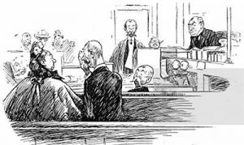
Цивільно-процесуальне право
Галицький цивільно-правовий кодекс (з 1807 р. діє на всій території Галичини)
- регулював усі стадії цивільного процесу
1898 рік – Цивільно-процесуальний кодекс Австро-Угорської монархії
Принципи судочинства: усність, гласність, змагальність

Slide 32
Кримінальне право
1786 р. - Кримінальний кодекс “Терезіана”
- система покарань відзначалася жорстокістю
1787 р. – Кримінальний кодекс “Йосифіна”
протиправні діяння поділено на карні злочини та поліцейські проступки
1803 р. – Кодекс кримінального права
перша частина – про злочини;
- друга частина – про норми процесуального права
1879 р. – Угорський кримінальний кодекс набув юридичної сили, в тому числі на Закарпатті

